Slide 1
Филиал «Сказка»
МБДОУ детского сада «Колокольчик»
Занятие по математике для детей 6-7 лет
Выполнил: Анникова Е.Н., воспитатель

Slide 2
Уважаемые родители!
Перед занятием с ребенком внимательно ознакомьтесь с представленными заданиями. Подготовьте необходимый материал: карточки с цифрами и арифметическими знаками, тетрадь в клетку с изображениями двух числовых линеек, состоящих из 10 клеток ( без чисел), лист с заданием для графического диктанта.
Поощряйте ребенка, не забывайте похвалить за хорошую работу.

Slide 3
Знакомимся с числовой линейкой
Все числа живут на числовой прямой. У каждого числа свое место. Рассмотрите линейку и назовите числа на ней. Какое число идет после числа три? Какое число стоит перед числом пять? Какое число стоит между числами семь и девять?

Slide 4
Решаем задачу с помощью числовой линейки
Задача 1. Петя съел одно пирожное «Наполеон» и восемь эклеров. Сколько всего пирожных съел Петя? (Ребенок выполняет задание в тетради с изображением числовой линейки без чисел).
Отсчитай одну клетку и обозначь её дугой сверху.
От конца первой дуги отсчитай ещё восемь клеток (число эклеров) и соедини их дугой сверху.
Сколько клеток ты соединил дугой сначала ? (Одну)
Положи перед собой карточку с соответствующей цифрой (1)
Сколько клеток ты соединил дугой потом? ( Восемь)
Положи перед собой карточку с соответствующей цифрой (Восемь)
Выложи решение задачи с помощью цифр и арифметических знаков и прочитай запись (К одному прибавить восемь – получится девять)
Ребенок сначала обозначает дугой сверху первое число и потом обозначает дугой сверху второе число. Потом он выкладывает решение задачи с помощью цифр и арифметических знаков (1 + 8 = 9).
Изображение числовой линейки, карточки с цифрами и арифметическими знаками родители готовят к занятию заранее.

Slide 5
Решаем задачу с помощью числовой линейки
Задача 2. Петя заказал девять пирожных и съел восемь из них. Сколько пирожных осталось? (Ребенок выполняет задание в тетради с изображением числовой линейки без чисел).
Отсчитай девять клеток (число всех пирожных) и соедини их дугой сверху.
От последней клетки верхней дуги отсчитай влево восемь клеток (число съеденных пирожных) и соедини их дугой снизу.
Сколько клеток ты соединил дугой сверху? ( Девять)
Положи перед собой карточку с соответствующим числом. (9)
Сколько клеток ты соединил дугой снизу? (Восемь)
Положи перед собой карточку с соответствующим числом. (8)
Выложи решение задачи с помощью цифр и арифметических знаков и прочитай запись. ( От девяти отнять восемь – получится один)
Ребенок сначала обозначает дугой сверху первое число (9) и потом обозначает дугой снизу второе число (8). Потом он выкладывает решение задачи с помощью цифр и арифметических знаков (9 – 1 = 8).
Изображение числовой линейки, карточки с цифрами и арифметическими знаками родители готовят к занятию заранее.

Slide 6
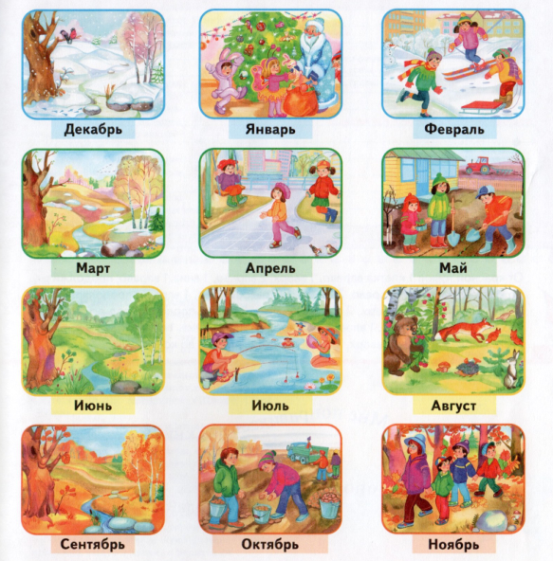
Повторяем времена года
На каких рисунках изображена зима? Весна? Лето? Осень? Почему ты так решил? Назови, из каких месяцев состоит зима? Из каких весна? Из каких месяцев состоит лето? А из каких осень? Какое время года самое холодное? Какое время года самое жаркое?

Slide 7
Графический диктант
От красной точки: 1 клетка вправо, 1 вверх, 2 вправо, 1 вниз,1 вправо; продолжи ряд до конца. От синей: 1 вправо, 2 вверх, 1 вправо, 2 вниз, 1 вправо; продолжи ряд до конца. От зеленой: 2 вверх, 2 вправо, 2 вниз, 2 влево; продолжи ряд до конца. От черной: 1 вправо, 1 вниз, 1 вправо, 1 вниз, 1 вправо, 1 вниз, 1 вправо, 1 вверх, 1 вправо, 1 вверх, 1 вправо, 1 вверх, 1 вправо; продолжи ряд до конца.

